Slide 1

Исследование ядерного взаимодействия темных атомов с ядрами вещества
Презентация подготовлена Байковой С.Ф
Научный руководитель Хлопов М. Ю.
Научный консультант Сопин Д.О

Slide 2
Цели работы
Определить скорости реакции Xp(d,γ)X³He, используя данные о скорости реакции d(p,γ)³He
Определить S-фактор реакции Xp(d,γ)X³He
Расcчитать значения S-фактора для диапазона энергий 0,001МэВ – 2МэВ
Определить зависимость S-фактора реакции от массы ядра темного иона и его заряда
1

Slide 3

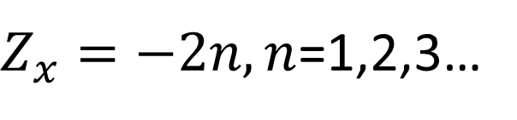
Описание модели темного атома
X
-тяжелая, не барионная, частица с зарядом
$$Z_{x}$$
$Z_{x}=−2n,n$=1,2,3…
заряженная частица материи
2

Slide 4
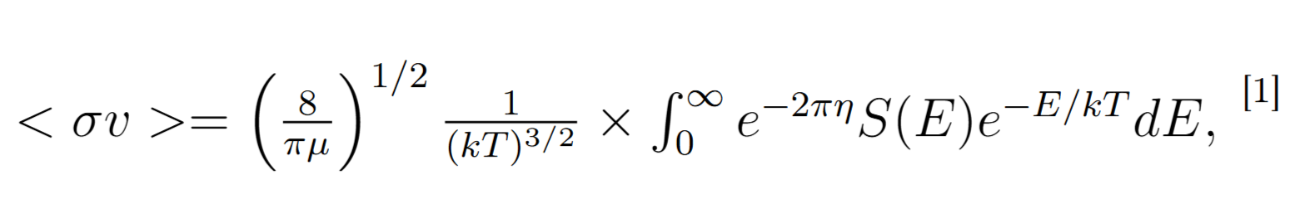
Расчет скорости реакции ⟨σv⟩
Скорость реакции зависит от S-фактора реакции следующим образом:
где:
μ— приведенная масса снаряда и мишени,
NA — число Авогадро,
k — постоянная Больцмана,
E — энергия в системе центра масс.
3

Slide 5
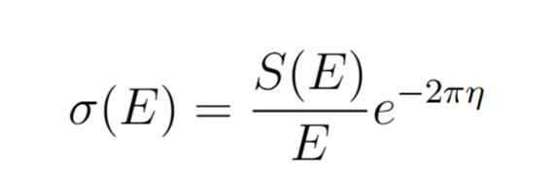

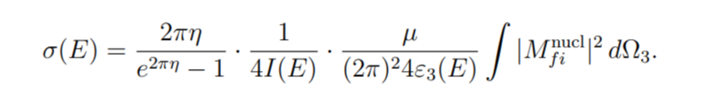

Определение S-фактора $S_{x}\left(E\right)$ реакции Xp(d,γ)X³He
Сечение реакции выражается через S-фактор и фактор Гамова:
,
следовательно
Выражение для сечения реакции имеет следующий вид:
,
где
,
4

Slide 6
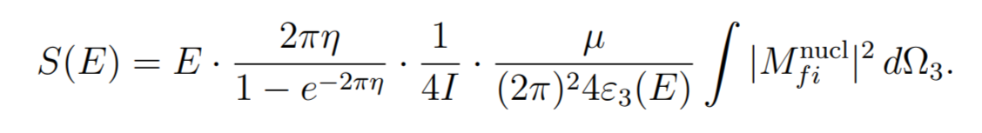
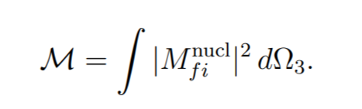
Определение S-фактора $S_{x}\left(E\right)$ реакции Xp(d,γ)X³He
Таким образом было получено итоговое выражение для S-фактора реакции
Будем считать что функция $ℳ$
одинакова для реакции Xp(d,γ)X³He и d(p,γ)³He
5

Slide 7
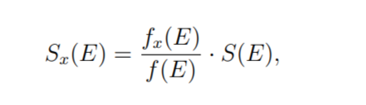



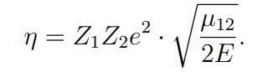

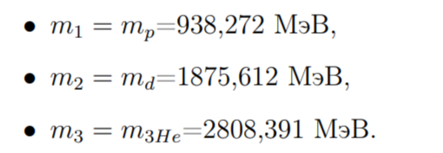
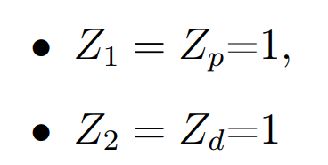
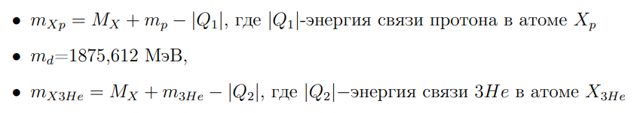
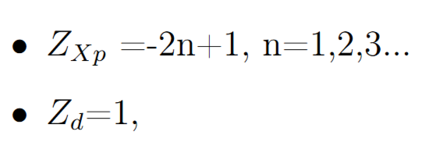
Определение S-фактора $S_{x}\left(E\right)$ реакции Xp(d,γ)X³He
Определить S-фактор Sx(E) для реакции Xp(d,γ)X³He можно зная S-фактор реакции и ${\text{d}\text{(}\text{p}\text{,}\text{γ}\text{)³}\text{He}}^{[2]}$ из соотношения
6

Slide 8
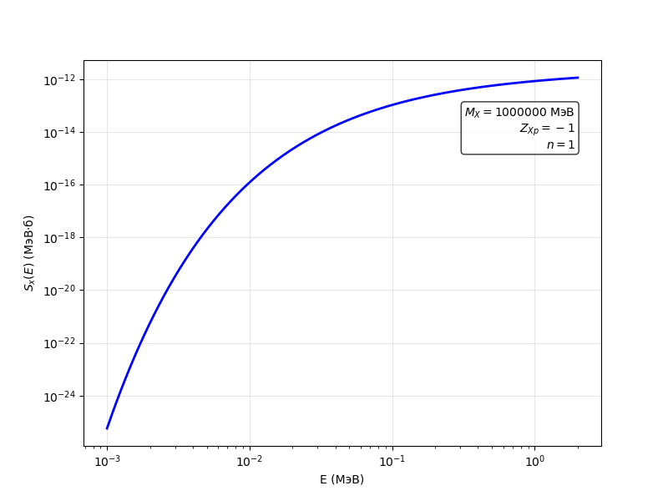
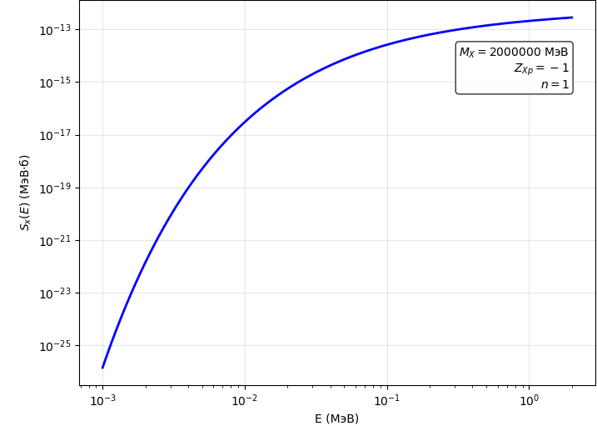

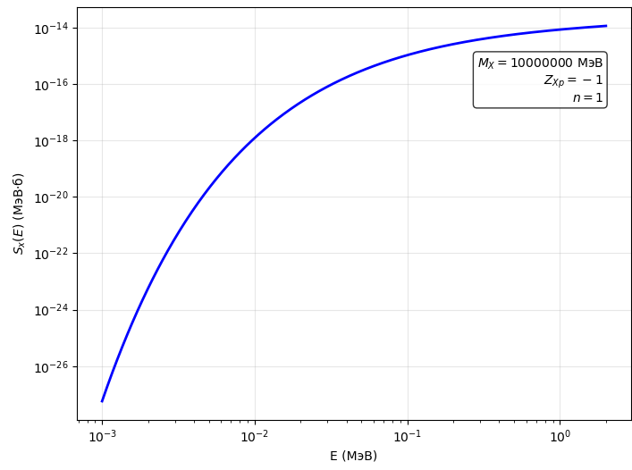
Зависимость S-фактора от массы ядра темного иона
7

Slide 9



Зависимость S-фактора от величины заряда Zx
8

Slide 10
Заключение
Была найдена зависимость S-фактора реакции Xp(d,γ)X³He от S-фактора реакции p(d,γ)³He
Расcчитаны значения S-фактора для диапазона энергий 0,001МэВ – 2МэВ
S-фактор зависит от массы темного ядра и заряда темного атома. Изменение заряда темного атома вносит большее изменение в значение S-фактора, чем изменение массы темного ядра.
Найденные значения S-фактора будут использованы для расчета скорости реакции Xp(d,γ)X³He.
9

Slide 11
Список литературы
[1] Christian Iliadis. Nuclear physics of stars. John Wiley & Sons, 2015.
[2] Joseph Moscoso и др. “Bayesian Estimation of the d (p, γ) 3He Thermonuclear ReactionRate”. В: The Astrophysical Journal 923.1 (2021), с. 49.
[3] Владимир Берестецкий, Евгений Лифшиц и Лев Питаевский. Теоретическая физика.Том 4. Квантовая электродинамика. ЛитРес, 2016.
[4] Аледсандр Сергеевич Давыдов. Квантовая механика. Рипол Классик, 1968.
9

Slide 12
Спасибо за внимание!

Slide 13
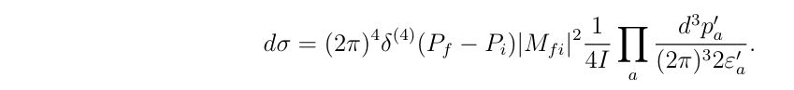
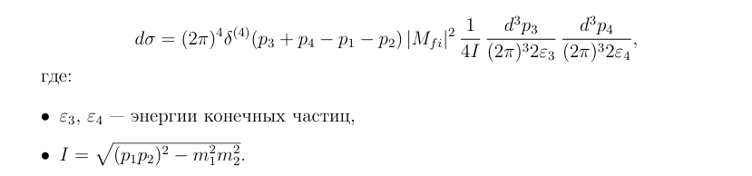
Вывод выражения для сечения реакции σ(E)
Сечение процесса 2 → 2 описывается общей формулой:
[3]
Рассмотрим процесс, в котором две начальные частицы 1 и 2 превращаются в две конечные частицы 3 и 4.
Формула 2 примет вид:
10

Slide 14
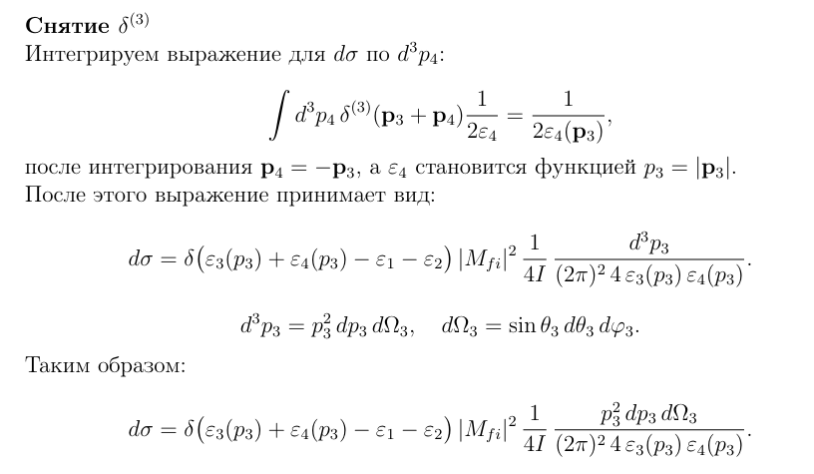
Вывод выражения для сечения реакции σ(E)
Четырёхмерная дельта-функция распадается на произведение дельта-функций по энергии и импульсу:
11

Slide 15



Вывод выражения для сечения реакции σ(E)
Для процесса 1+2 → 3+γ в нерелятивистском пределе в системе центра инерции:
Заметим, что
Сняв δ(ε3(p3)+p3 −ε1(p)−ε2(p)) получим
12

Slide 16



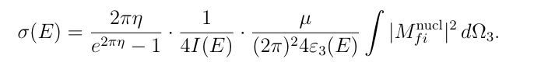
Вывод выражения для сечения реакции σ(E)
Рассмотрим матричный элемент:
где |ψ(0)|2 — квадрат волновой функции относительного движения в нуле.
а параметр Зоммерфельда η определяется как
Тогда
13

Slide 17


Вывод выражения для расчета S-фактора $S_{x}\left(E\right)$ реакции Xp(d,γ)X³He
S-фактор следующим образом связан с энергией и сечением реакции:
Подставляя выражение для σ(E), находим:
14

